Slide 1












Thực hành
tiếng Việt

Slide 2









Hoạt động
khởi động
01

Slide 3




Hoạt động
khởi động
Em hãy đặt 3 câu văn thể hiện một sự việc xảy ra trong quá khứ, xảy ra ở hiện tại và xảy ra ở tương lai

Slide 4
Hoạt động
khởi động
Em đã ăn cơm
Em đang ăn cơm
Em sẽ ăn cơm
=> các từ in đậm chính là phó từ

Slide 5
Hình thành
kiến thức
02

Slide 6


I.
I. Lí thuyết

Slide 7


Phó từ được phân ra thành những loại nào? Lấy ví dụ cho từng loại
Phó từ là gì? Em hãy lấy ví dụ về phó từ.

Slide 8





1.
Khái niệm
Phó từ là những từ chuyên đi kèm danh từ, động từ, tính từ để bổ sung ý nghĩa cho danh từ, động từ, tính từ.

Slide 9
1.
Khái niệm
Ví dụ: Cô giáo đang giảng bài.

Slide 10
2.
Phân loại
Phó từ đi kèm danh từ: Phó từ làm thành tố phụ trước cho danh từ và bổ sung ý nghĩa về số lượng của sự vật đó. Đó là các từ: những, các, mọi, mỗi, từng.....
VD: những bức tranh ấy đẹp lắm.

Slide 11
2.
Phân loại
VD:
(1) : Hãy nhìn tôi đây!
Phó từ ‘’hãy’’ trước động từ ‘’nhìn’’ chỉ sự cầu khiến, mệnh lệnh.
(2) : Em thông minh lắm.
Phó từ’’lắm’’ sau tính từ ‘’thông minh’’ chỉ mức độ.
.
Phó từ đi kèm động từ, tính từ. Phó từ làm thành tố phụ trước hoặc sau cho động từ, tính từ, bổ sung ý nghĩa liên quan đến hoạt động, trạng thái đặc điểm nêu ở động từ hoặc tính từ (quan hệ thời gian, sự tiếp diễn tương tự, sự phủ định, sự cầu khiến, mức độ, kết quả,...)

Slide 12
II. Hoạt động
luyện tập
03

Slide 13
THẢO LUẬN NHÓM
GV chia lớp thành 6 nhóm
+ Nhóm 1-4: Bài 1
+Nhóm 2-5: Bài 2
+Nhóm 3-6: Bài 3

Slide 14

.
Bài tập 1
Tìm các phó từ bổ sung ý nghĩa cho danh từ trong các câu sau:
a. Tôi nghĩ không phải chỉ riêng bà con trong làng mà nói chung mọi người, nhất là lứa tuổi trẻ, đều cần biết câu chuyện này.
b. Những lúc ấy, thầy Đuy-sen đã bế các em qua suối
c. Tuy chúng tôi còn bé, nhưng tôi nghĩ rằng lúc đó chúng tôi đều đã hiểu được những điều ấy.

Slide 15
.
Bài tập 1
a. Tôi nghĩ không phải chỉ riêng bà con trong làng mà nói chung mọi người, nhất là lứa tuổi trẻ, đều cần biết câu chuyện này.
b. Những lúc ấy, thầy Đuy-sen đã bế các em qua suối
c. Tuy chúng tôi còn bé, nhưng tôi nghĩ rằng lúc đó chúng tôi đều đã hiểu được những điều ấy.

Slide 16


1.
Bài tập 2
Tìm phó từ bổ sung ý nghĩa cho động từ, tính từ trong những câu sau và cho biết mỗi phó từ bổ sung ý nghĩa gì?

Slide 17
.
Bài tập 2
a. Và tôi không nghĩ ra được cách gì hơn là thay mặt bà An-tư-nai Xu-lai-ma-nô-va để kể hết chuyện này.
b. Các em ghé vào đây xem là hay lắm, các em chả sẽ học tập ở đây là gì?
c. Chúng tôi cũng đứng dậy cõng những bao ki-giắc lên lưng và rảo bước về làng.
d. An-tư-nai, cái tên hay quá, mà em thì chắc là ngoan lắm phải không?

Slide 18




1.
Bài tập 2
Và tôi không nghĩ ra được cách gì hơn là thay mặt
bà An-tư-nai Xu-lai-ma-nô-va để kể hết chuyện này.
Phó từ: “không” bổ sung ý nghĩa phủ định cho động từ nghĩ
Phó từ: “ra” được bổ sung ý nghĩa chỉ kết quả hành động nghĩ

Slide 19
1.
Bài tập 2
Các em ghé vào đây xem là hay lắm, các em chả
sẽ học tập ở đây là gì?
Phó từ: “lắm” bổ sung ý nghĩa mức độ cho tính từ hay
Phó từ: chả bổ sung ý nghĩa phủ định cho động từ chẳng
Phó từ: sẽ bổ sung ý nghĩa thời gian tương lai cho động
từ học tập

Slide 20
1.
Bài tập 2
Chúng tôi cũng đứng dậy cõng những bao ki-giắc lên lưng
và rảo bước về làng.
Phó từ: cũng bổ sung ý nghĩa tiếp diễn cho động từ đứng dậy

Slide 21
1.
Bài tập 2
An-tư-nai, cái tên hay quá, mà em thì chắc
là ngoan lắm phải không?
Phó từ: quá bổ sung ý nghĩa mức độ cho tính
từ hay
Phó từ: lắm bổ sung ý nghĩa mức độ cho tính
từ ngoan

Slide 22


2.
Bài tập 3
Trong phần (4) của văn bản Người thầy đầu tiên, phó từ hãy được lặp lại nhiều lần. Cho biết tác dụng của việc lặp lại phó từ này.

Slide 23


3.
Bài tập 3
01
Phó từ hãy xuất hiện nhiều lần (6 lần) trong phần kết của văn bản Người thầy đầu tiên
02
việc lặp lại phó từ này đứng trước động từ có tác dụng bổ sung ý nghĩa cầu khiến, thuyết phục, động viên làm việc gì đó.

Slide 24
3.
Bài tập 3
01
Đoạn văn nói đến những suy tư, trăn trở của người kể chuyện. Câu chuyện xúc động về người thầy đầu tiên - thầy Đuy-sen đã thôi thúc người kể chuyện muốn được sáng tác, muốn được vẽ lại một chi tiết trong câu chuyện hay vẽ chân dung người thầy đặc biệt này để tỏ lòng biết ơn, yêu mến, kính trọng

Slide 25






VÒNG QUAY
VĂN HỌC
BÀI HỌC
30
20
1
2
3
40
10
50
80
4
5
6
60
70
7
8
9
QUAY

Slide 26
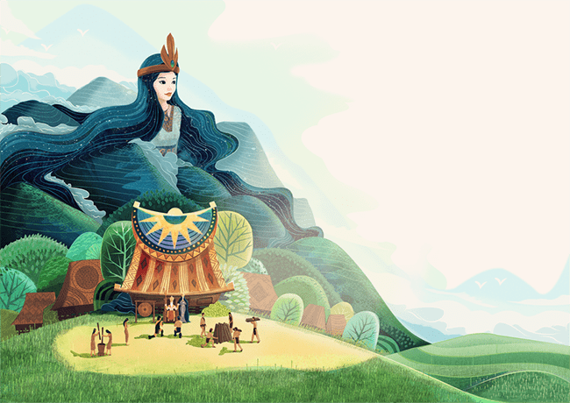








Câu 1: Tìm phó từ trong câu: “Chỉ một chốc sau, chúng tôi đã đến ngã ba sông, chung quanh là những bãi dâu trải ra bạt ngàn đến tận những làng xa tít.”
A. Hệ Mặt Trời
B. Dải Ngân Hà.
C. Tự nhiên.
D. Vũ trụ.
QUAY VỀ

Slide 27


Câu 2: Văn bản Trái Đất – cái nôi của sự sống thuộc thể loại?
A. Tiểu thuyết
B. Văn bản nghị luận.
C. Truyện ngắn.
D. Văn bản thông tin
QUAY VỀ

Slide 28

Câu 3: Đâu là phương thức biểu đạt chính của văn bản Văn bản Trái Đất – cái nôi của sự sống?
A. Tự sự
B. Thuyết minh
C. Miêu tả
D. Nghị luận
QUAY VỀ

Slide 29
Câu 4: Theo văn bản Trái Đất – cái nôi của sự sống, tác giả đã khẳng định Trái Đất là nơi duy nhất có sự sống. Đúng hay sai?
A. Sai.
B. Đúng.
QUAY VỀ

Slide 30
Hoạt động
vận dụng
04

Slide 31


Nhiệm vụ
Viết đoạn văn (khoảng 5-7 câu) trình bày cảm nhận của em về nhân vật thầy Đuy-sen hoặc An-tư-nai, trong đoạn văn có sử dụng ít nhất 3 phó từ.

Slide 32


Đuy-sen đúng là một người thầy vĩ đại, cử chỉ của thầy rất hồn nhiên. Thầy hiền hậu nói lên những lời ấm áp lay động tâm hồn tuổi thơ. Mới gặp các em nhỏ xa lạ lần đầu mà thầy đã nhìn thấy, đã thấu rõ cái khát khao muốn được học hành của các em: “các em chả sẽ học tập ở đây là gì?”. Thầy Đuy-sen quả là có tài và là người rất giàu kinh nghiệm sư phạm. Chỉ sau một vài phút gặp gỡ, vài câu nói nhẹ nhàng, thầy đã khơi dậy trong lòng các em nhỏ người miền núi sự ham học.

Slide 33
HƯỚNG DẪN TỰ HỌC
01
Hoàn thành bài tập
02
Soạn bài : Quê hương

Slide 34
HẸN GẶP LẠI!
.

